Slide 1

Кодирование информации
МБОУ Успенской СОШ
Учитель: Лозгачева М.А.

Slide 2
Вспомни
1. Что такое информация?
2. Какие виды информации вы знаете?
3. Что такое источник информации?
4. Что являлось носителем информации в древности?
5. Назовите основные компоненты компьютера.
6. Что значит наблюдать? (приведи пример из жизни)
7. Что значит собрать информацию?
8. Для чего люди используют термометр? Пример.
9. Какие приборы и приспособления для сбора
информации мы используем в жизни?

Slide 3

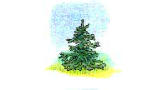


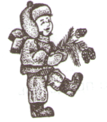


Проверка домашнего задания
Р.т. № 3, 4 С. 27-29

Slide 4
№4 с. 29
Делать записи
Готовить суп
Действия с информацией
Изображать схему
Рубить дрова
Рисовать
Наблюдать
Действия с предметами
Думать
Запоминать
Резать картошку
Мыслить

Slide 5

Тема урока:
КОДИРОВАНИЕ
ИНФОРМАЦИИ

Slide 6
Цель урока:
Обобщить знания учащихся о действиях с информацией;
Познакомиться с новым действием – кодированием информации
Сегодня на уроке мы будем учиться кодировать информацию.
Мы представим себя разведчиками: будем зашифровывать важные сообщения, чтобы их не могли прочитать наши противники.

Slide 7
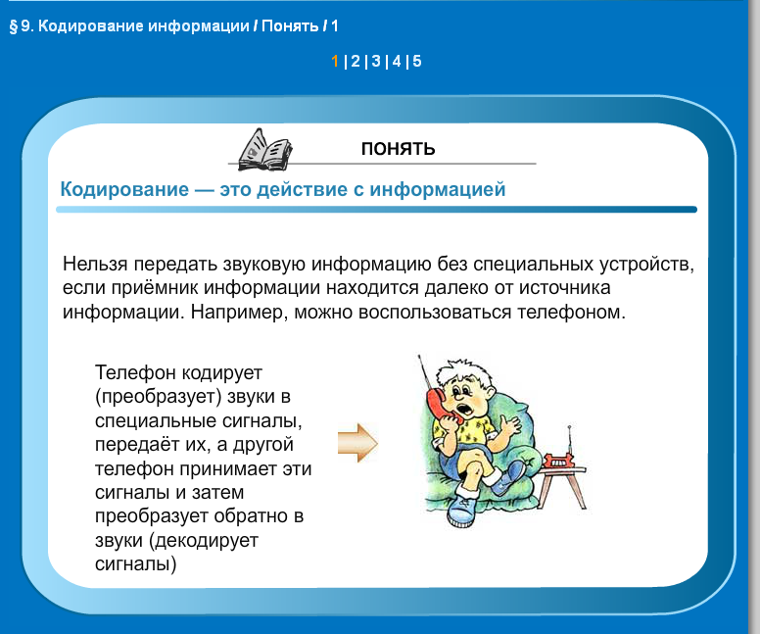

Slide 8
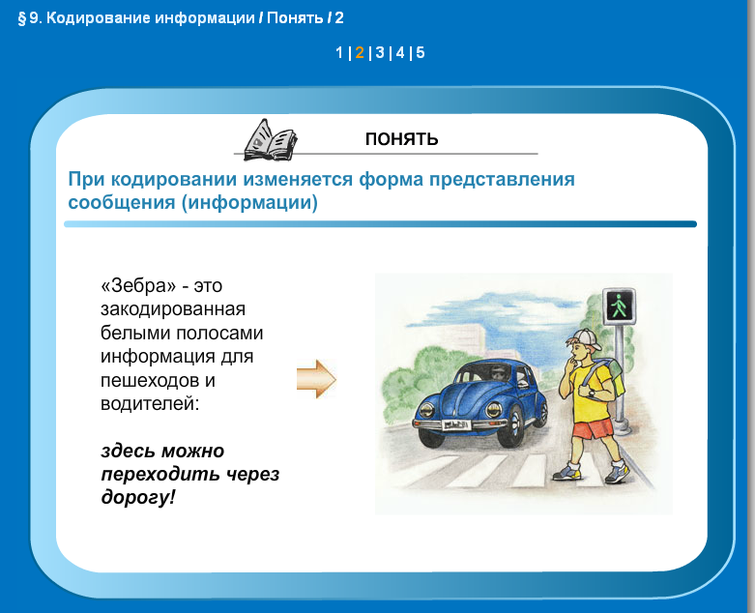

Slide 9
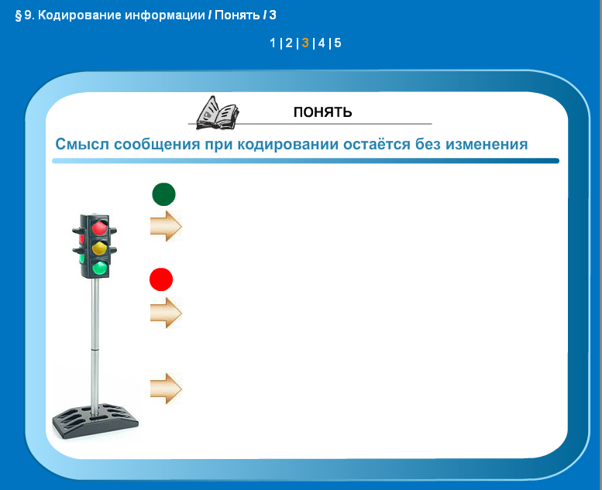

Slide 10
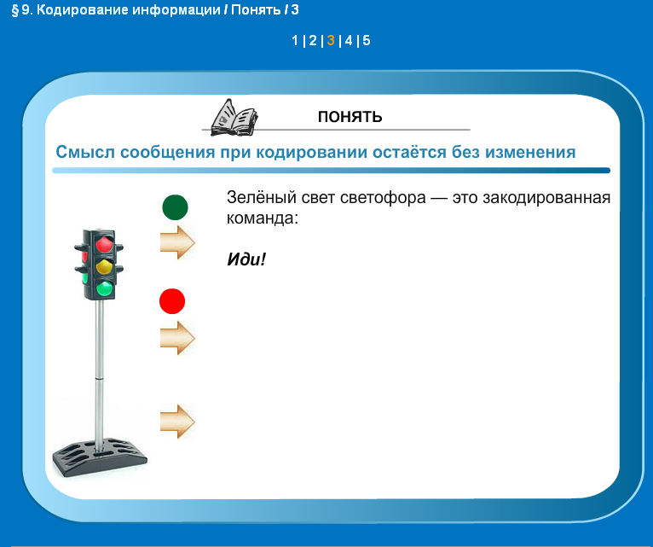

Slide 11
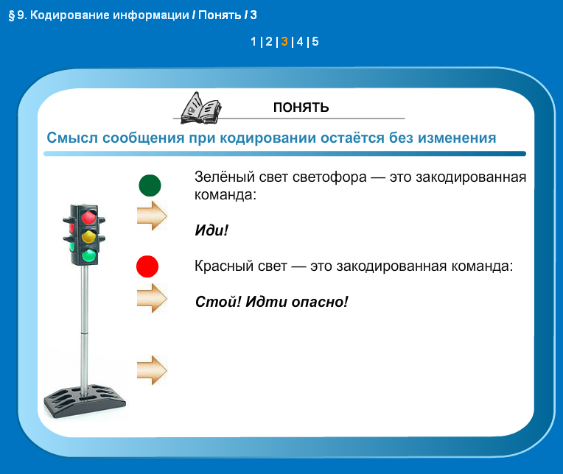

Slide 12
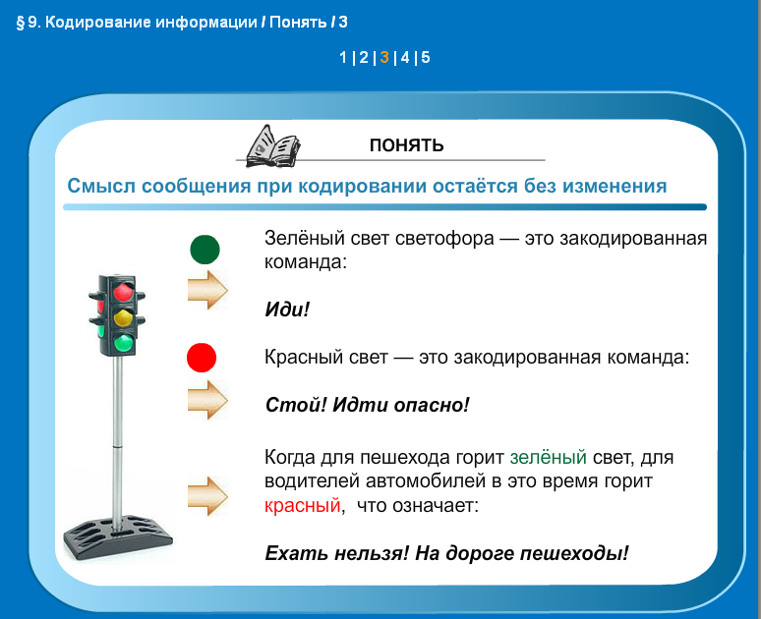

Slide 13
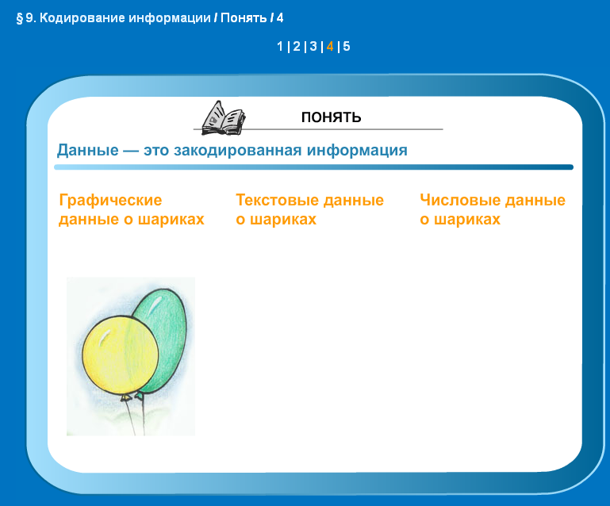

Slide 14
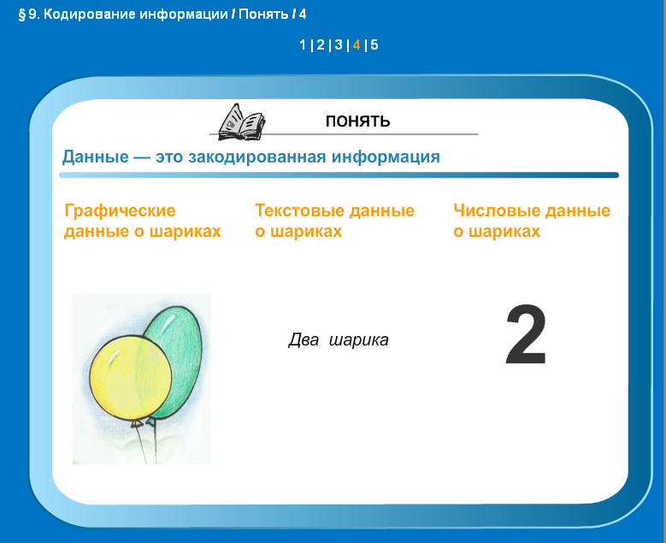

Slide 15
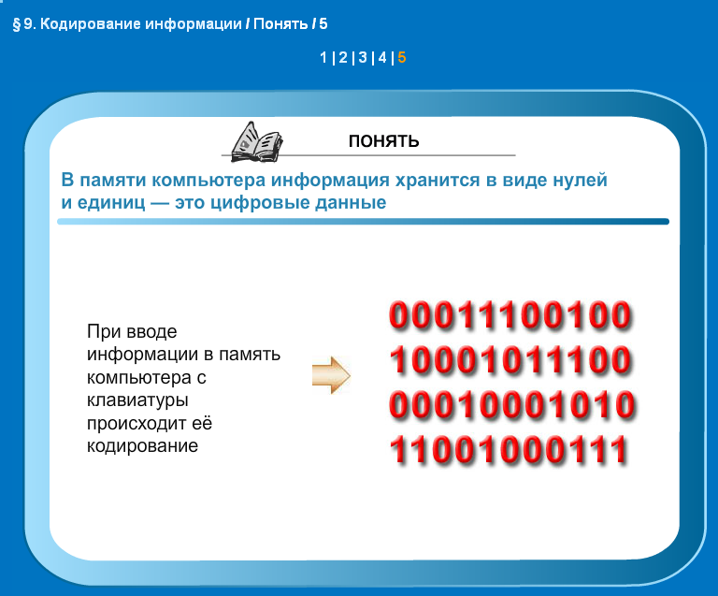

Slide 16
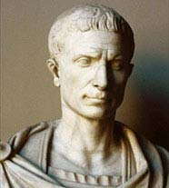
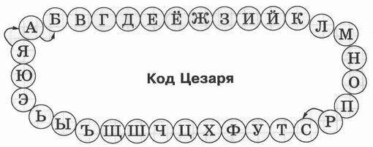
Кодирование информации производится по определенному правилу, чтобы можно было прочитать зашифрованное сообщение.
Юлий Цезарь
(I век до н.э.)
Компьютер
Лпнэяуёс

Slide 17
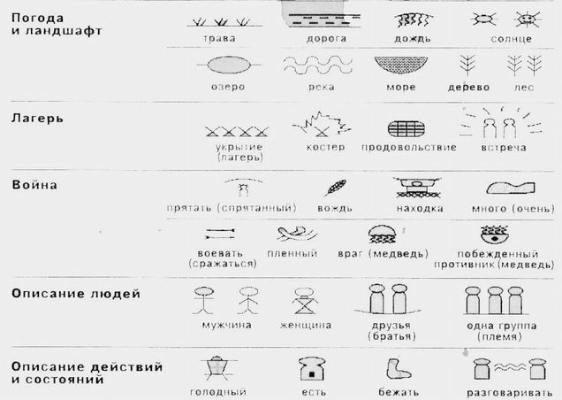
Индейская азбука

Slide 18
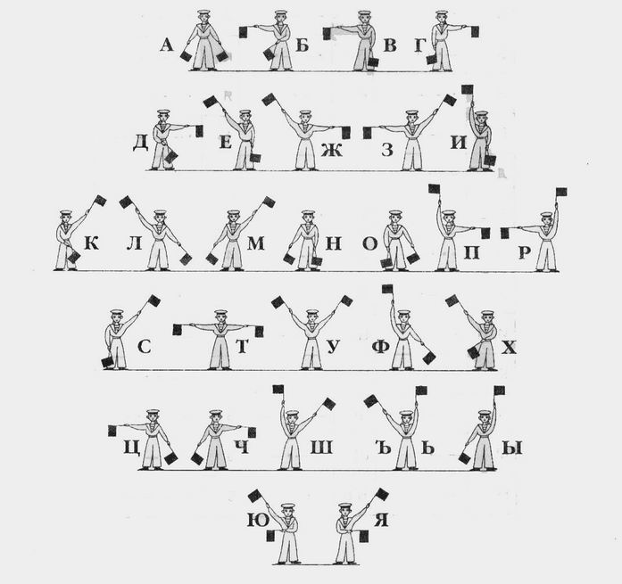
Семафорная азбука

Slide 19
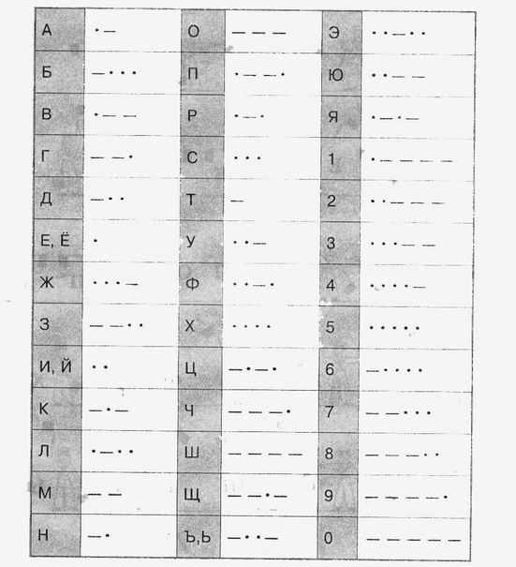
Азбука Морзе

Slide 20
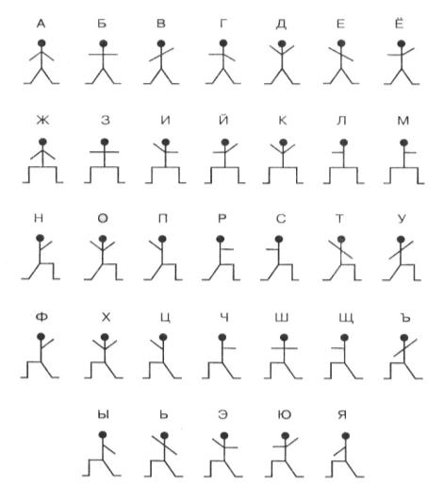
Пляшущие человечки

Slide 21
Кодировочная таблица
А | Б | В | Г | Д | Е | Ё | Ж | З | И | Й
01 | 02 | 03 | 04 | 05 | 06 | 07 | 08 | 09 | 10 | 11
К | Л | М | Н | О | П | Р | С | Т | У | Ф
12 | 13 | 14 | 15 | 16 | 17 | 18 | 19 | 20 | 21 | 22
Х | Ц | Ч | Ш | Щ | Ъ | Ы | Ь | Э | Ю | Я
23 | 24 | 25 | 26 | 27 | 28 | 29 | 30 | 31 | 32 | 33
КОМПЬЮТЕР
12 16 14 17 30 32 20 06 18

Slide 22
Минутка отдыха

Slide 27
Работа в тетради
№1, 2, 3, 4 с. 37-38

Slide 28

Домашнее задание
§ 9 Р.Т. № 4 (а, б)

Slide 29



Физкультминутка
Утром бабочка проснулась
Улыбнулась, потянулась,
Раз –росой она умылась,
Два- изящно покружилась,
Три – нагнулась и присела,
На четыре улетела.

Slide 30
Главное, что мы должны понять и запомнить
Кодирование информации – - еще одно из возможных действий с информацией;
При кодировании изменяется форма представления сообщения, но его смысл не меняется;
Данные можно рассматривать как закодированную информацию;
Память компьютера хранит закодированные данные.

Slide 31
Попробуйте дополнить предложение
Мне было интересно…
Мне было трудно…
Теперь я могу…
Сегодня я научился…
У меня получилось …
Сегодня на уроке я узнал…
Я попробую…
Меня удивило…
Мне захотелось…

Slide 32

Спасибо за урок!

